Slide 1

Introducción a los Algoritmos y Flujos de Datos
Escuela de Ingeniería de Ciencias Y Sistemas
Facultad de Ingeniería
Universidad de San Carlos de Guatemala

Slide 2

Agenda
Recursos
Presentación Auxiliar de curso
Link Quiz
Formulario de asignación DTT
Link Formulario DTT
Presentación de estudiantes
Link Quiz
Presentación del programa del laboratorio
Link Quiz
Evaluación de Conocimientos
Despedida

Slide 3
BIENVENIDA Y PRESENTACIÓN
¿QUIÉN SOY?
Luis Fernando Falla Guzmán
Estudiante de 9no semestre
Intereses:
Cloud computing
DevOps
Consejos:
Tomen su tiempo para aprender.
Entiendan el cómo y porqué.
No usen en exceso la IA.

Slide 4
DATOS DE CONTACTO
Nombre: Luis Fernando Falla Guzmán
Correo: 2992202650101@ingenieria.usac.edu.gt
Asunto: [ALGORITMOS] Duda

Slide 5
FORMULARIO ASIGNACIÓN DTT

Slide 6
FORMULARIO ASIGNACIÓN DTT

Slide 7
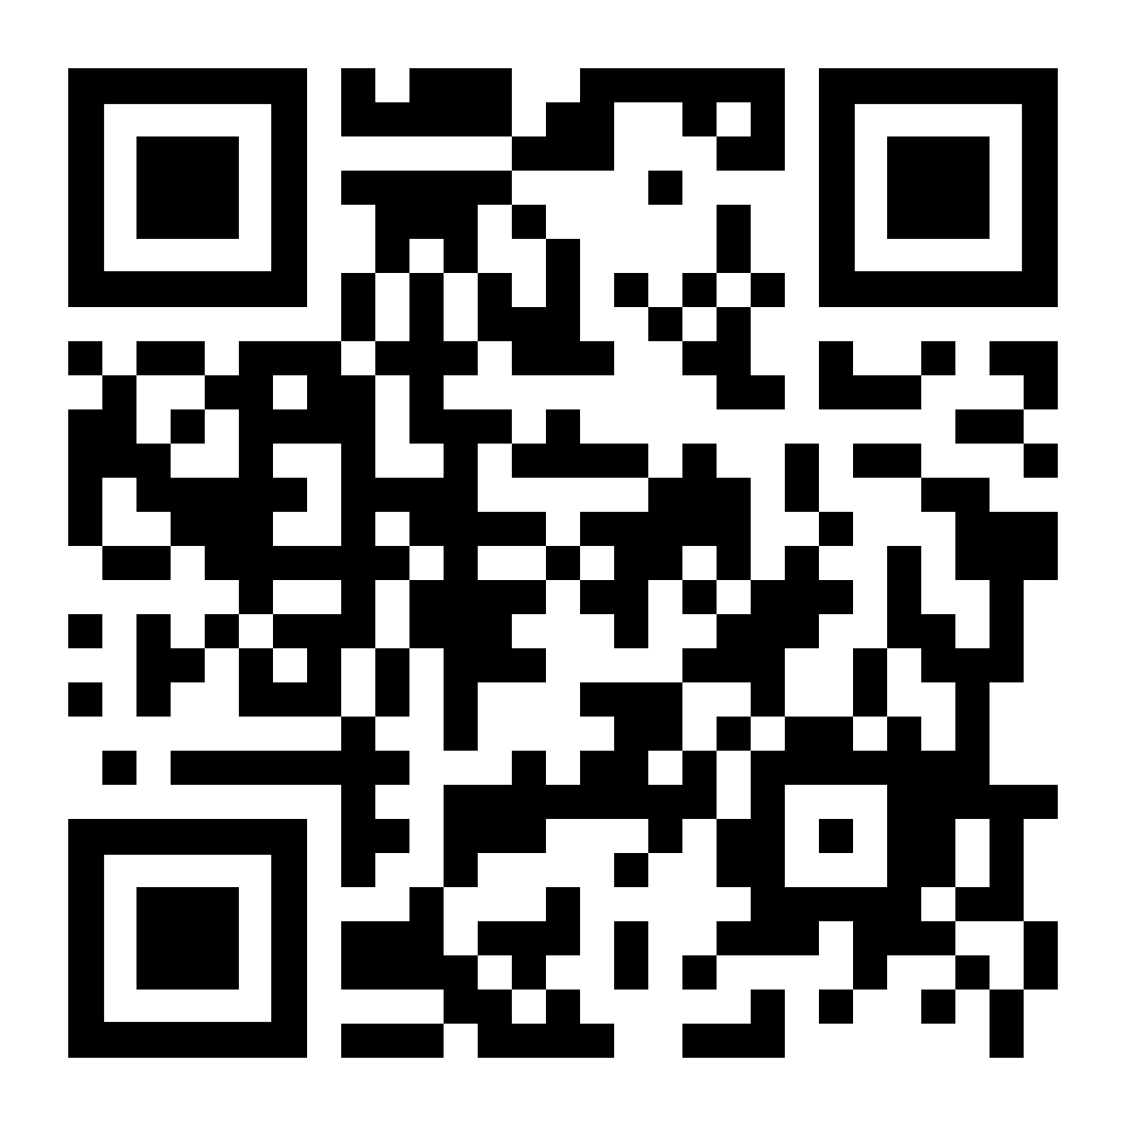
FORMULARIO ASIGNACIÓN DTT

Slide 8
PRESENTACIÓN DE ESTUDIANTES
¿Qué esperan del curso?
¿Qué esperan aprender?
¿Qué entienden por algoritmo?
¿Tienen alguna base en programación?

Slide 9
PRESENTACIÓN DE PROGRAMA DE LABORATORIO
Competencias y objetivos del curso
Temarios y Contenidos Principales
Resolución de problemas paso a paso
Comprensión del flujo de un programa
Fundamentos para aprender a programar

Slide 10
EVALUACIÓN DE CONOCIMIENTOS
kahoot.it
Codigo:

Slide 11

¡GRACIAS POR SU ATENCIÓN!
DUDAS

